Slide 1
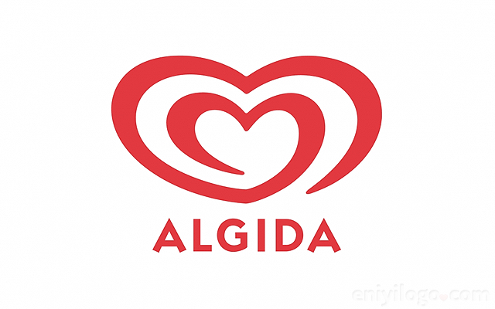
MERVE ŞENOĞLU ve
MUSTAFA YILMAZ
MERTAFA İLETİŞİM DANIŞMANLIK

Slide 2

ALGİDA HAKKINDA TEMEL BİLGİLER
Unilever’in Hollanda kökenli dondurma markası olan Türkiye’deki adıyla Algida, dünyada aynı logo fakat farklı isimler/markalar altında piyasaya sürülmektedir.

Slide 3
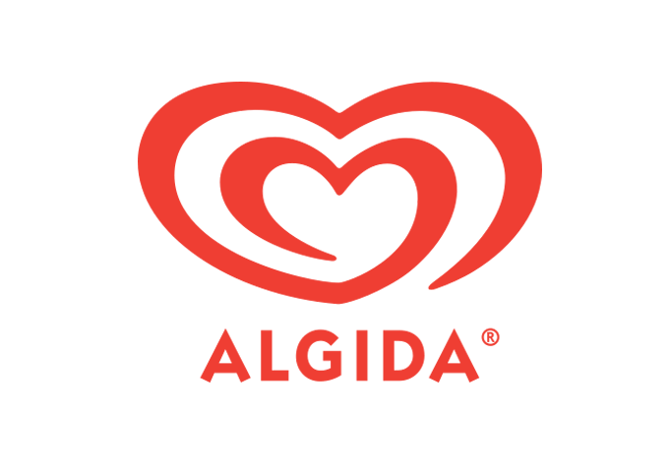
ALGİDA HAKKINDA TEMEL BİLGİLER
Türkiye’de 1990 yılında Unilever Şirketi’nin yan kuruluşu olarak pazara giren ve 22 yıllık tecrübesini Türk lezzetiyle harmanlayan bir dondurma markasıdır.
Unilever 2012 yılı dondurma sektörü pazarında 210 milyon litreye ve 1 milyar 900 milyon liralık ciroya ulaştı.
Türkiye’de 3 bin 200 kişiye istihdam sağlayan bir şirket.
200 milyon litre kapasitesiyle Avrupa’nın ikinci , Dünyanın ise 6. Büyük fabrikasına sahip.
Algida, Unilever Şirketi’nin en kârlı yan kuruluşudur.

Slide 4



SEKTÖRDEKİ BAŞLICA RAKİPLER
Pazardaki başlıca rakipleri Golf, Panda ve Mado dondurma markalarıdır.

Slide 5






PAZARDAKİ BAŞLICA ÜRÜNLERİ
Carte D’Or, Cornetto, Magnum, Viennetta, Fruttare, Max

Slide 6
MİSYON
Hijyen ve kalite standartlarına uygun, ferahlatıcı, lezzetli tatlar sunmanın yanında, servis ve ürün hizmetinde müşteri taleplerini en iyi şekilde karşılamaktır.
VİZYON
Türkiye’de dondurma sektöründe Algida’nın lider konumunu sürdürmek ve Algida’yı dört mevsim tercih edilir bir dondurma markası haline getirmek .
DEĞERLER
İnsan sağlığını her şeyden önce geldiğine inanan, müşteri memnuniyeti ilkesine bağlı, kaliteye önem veren, güvenilir ve yenilikçi bir markayız.

Slide 7
ARAŞTIRMA SONUÇLARI
Türkiye’de 35-60 yaş arası kentli, belli bir eğitim ve gelir düzeyine sahip dondurma tüketicilerinin %85’i kış ve bahar aylarında dondurma yemeyi tercih etmiyor ve dondurmanın yaz aylarına ait bir yiyecek olduğunu düşünüyor.
Fakat Türkiye’de genç kitlenin çoğunluğu kış ve bahar aylarında dondurma tüketmeyi tercih ediyor.
Oysa Avrupa’da hem genç kitle hem de olgun kitle dondurmayı dört mevsim tüketebiliyor.

Slide 8
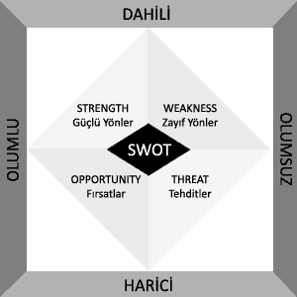
SWOT ANALİZİ

Slide 9
GÜÇLÜ YÖNLER
Unilever şirketinin içinde barındırdığı en kârlı yan şirket olması
Dondurma sektöründe %77’lik bir Pazar liderliğinin bulunması
Dünya çapında herkes tarafından bilinen bir marka olması
Türkiye’nin üç büyük dondurma üreticisinden biri olması
TSE standartlarına sahip ilk dondurma markası olması

Slide 10
ZAYIF YÖNLER
Algida’nın alternatif dondurma markalarına nazaran daha pahalı olması
Yaptığı reklam kampanyalarıyla genellikle gençlere sesleniyor olması ve bunun yanlış bir algı oluşturması
Dondurmadaki şeker oranının hedef kitle açısından tehlike oluşturması

Slide 11
FIRSATLAR
Dondurma pazarındaki büyüme potansiyeli
Tüketicinin dondurma içindeki maddelere olan hassaslığı
Kış ve bahar aylarına yönelik bir pazarının olması

Slide 12
TEHDİTLER
Kamuoyunda 35-60 yaş arası tüketici kitlesinin kışın dondurma yenmez algısı
Kamuoyunda dondurma yapımında kullanılan maddelere karşı genel bir algı olması (gıda boyası, süt tozu,yapay tatlandırıcılar)
Algida’dan önce kurulmuş Panda ve daha yeni kurulmuş olan Golf gibi markaların, dondurma sektöründeki rekabeti, pazar payı açısından tehdit oluşturması

Slide 13
GENEL DURUM TESPİTİ
Neredeyiz ? / İhtiyacımız Nedir ?
Türkiye’de 35-60 yaş arası kentli, belirli eğitim ve gelir düzeyine sahip kişiler “kışın dondurma yenmez” algısına sahip.
Kurum olarak bu algıyı kırmak, bu problemi ortadan kaldırmak, pazar kaybını önlemek ve kışın yapılan satışları tekrar arttırmak için reaktif PR yöntemlerine ihtiyacımız var.
Bu algı ortadan kalktıktan sonra 35-60 yaş grubu arasındaki tüketicilerimizin algısındaki farkındalığımızı arttırmak ve satışları canlandırmak için proaktif PR’a ihtiyacımız var.

Slide 14
HEDEF KİTLE
Birinci hedef kitle: 35-60 yaş arası kentli, belirli eğitim ve gelir düzeyine sahip, kadın ve erkekler.
İkinci Hedef Kitle: Genç yaşlı kadın erkek dondurmayı seven herkes.
Üçüncü Hedef Kitle: Medya Mensupları

Slide 15
HEDEF KİTLE PROFİL ANALİZİ
35-60 yaşında
Lise ve üniversite mezunu
Gelir düzeyi aylık 3.500 tl’nin üstünde
Sağlığına önem veren
Kentlerde yaşayan
Şehirler arası seyahat eden
Sinema, konser gibi kültür sanat etkinliklerine katılan
Sosyal medyayı ve gündemi yakından takip eden

Slide 16
PAYDAŞLAR
Medya
Sağlık Bakanlığı
Bayiler
Marketler
Aracılar
Unilever ve Algida Çalışanları
Tüketici Örgütleri
Sivil Toplum Örgütleri

Slide 17
İŞ HEDEFLERİ
Gelecek 3 yıl içerisinde ciro bakımından pazardaki liderliğimizi korumak ve kışın yaptığımız satışlarımızı %50 arttırmak.
İLETİŞİM HEDEFLERİ
Türkiye’de Algida’nın dört mevsim tercih edilen bir dondurma markası algısını oluşturmak.
Algida’nın kışın da sağlıklı bir yiyecek olduğu bilincini tüketicilerimizin zihninde marka dostluğu kurarak yeniden konumlandırmak .

Slide 18
MARKA KONUMLANDIRMASI
Dört mevsim tüketilebilen
Sağlıklı
Yüksek kalite
Ferahlatıcı
Lezzetli
Uluslararası güvence
Sektöründe öncü

Slide 19
MESAJ
Algida; doğal süt ve meyvelerden oluşan, vitamin ve kalsiyum katkılı, lezzetli, ferahlatıcı, kaliteli ve eğlenceli, dört mevsim sağlığa faydalı ve tüketilebilen bir dondurma markasıdır.

Slide 20
HEDEF KİTLE’NİN NASIL DÜŞÜNMESİNİ İSTİYORUZ ?
Tutum: Algida, dört mevsim tüketebileceğim sağlığıma katkıda bulunacak bir marka, tüketebilirim.
Davranış: Algida her yerden kolaylıkla temin edebileceğim ve başkalarına da tavsiye edebileceğim bir marka, tüketebilirim.

Slide 21
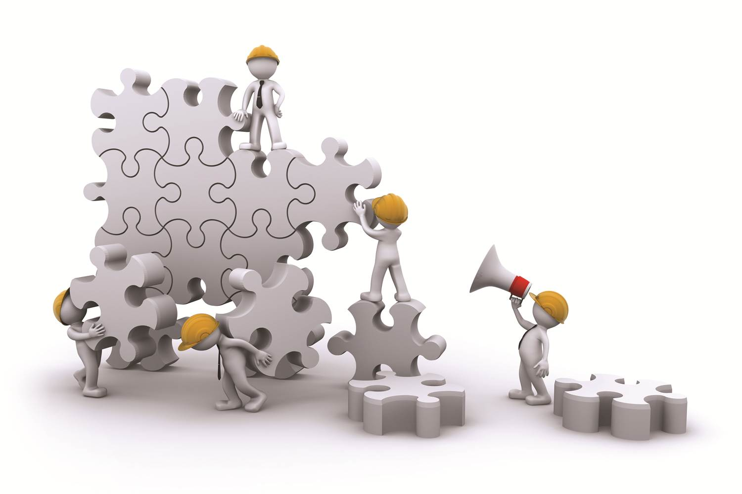
YARATICI STRATEJİ
Ne yapacağız ? / Neyi nasıl söyleyeceğiz ?
SLOGAN:ALGİDA İLE AL GIDA, SAĞLIKLI YAŞA

Slide 22
GEREKÇELER
Algida dondurma sektöründe akla ilk gelen, köklü, tanınmış markalardan biridir.
Algida’nın her yaş grubuna seslenen çeşitli bir çok ürünü bulunmaktadır.
Fakat yapılan araştırmalarda 35-60 yaş grubunun kış ve bahar aylarında dondurmayı tercih etmedikleri saptanmıştır.
Oysa kışın dondurma tüketmek sanılanın aksine sağlıklı ve mikroplara karşı önleyicidir

Slide 23
GEREKÇELER
Her şeyden önce dondurma, bol kalsiyum, protein ve vitamin içeren, besleyici ve kemiklere faydalı bir besindir.
Dondurmanın bu özelliklerini ön plana çıkararak kış satışlarını artırmak ve dondurma sektöründe kış satışlarında lider bir marka olmak, hedef kitlenin algı, tutum ve davranışlarını şekillendirmek amacıyla kampanyamızı gerçekleştireceğiz.

Slide 24
TEMEL İLETİŞİM STRATEJİSİ
VE
İLETİŞİM ETKİNLİKLERİ
KIŞTAN BAHARA ALGİDA GÜNLERİ
ULUSLARARASI İSTANBUL GASTRONOMİ FESTİVALİ ANA SPONSORLUĞU

Slide 25
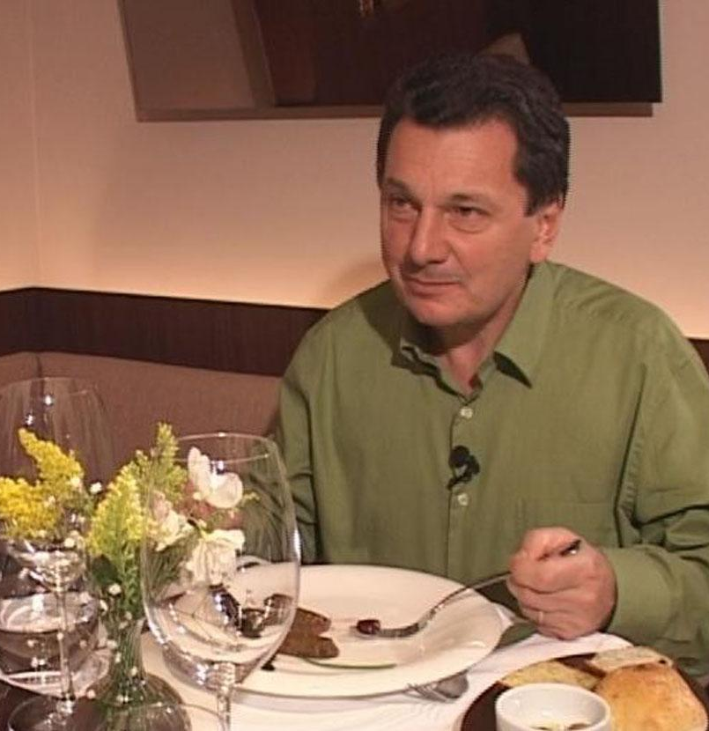
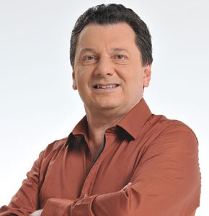
KAMPANYA YÜZÜ: Türkiye’nin tanınmış gurmesi Vedat Milor

Slide 26
NİÇİN VEDAT MİLOR ?
Tüm dünya lezzetlerini tatmış, yemeklerin hangi kıvamda olması gerektiğini belirleyen ve yazdığı eleştiri yazılarıyla yemek sektöründe gündem yaratan bir kişi.
Olağanüstü burnu ve tat alma duyusu olan biri olarak biliniyor.
Milliyet gazetesinde yemeklerle ilgili eleştiri yazılarını yayınlayan biri.
NTV’de Tadı Damağım’da adlı bir yemek programını sunuyor.

Slide 27
KIŞTAN BAHARA ALGİDA GÜNLERİ
Ana kampanyamız, Türkiye’nin farklı şehirlerdeki önemli mekanlarında (İstanbul, Ankara, İzmir, Bursa, Antalya, Adana, Gaziantep, Trabzon, Erzurum, Konya) Kıştan Bahara Algida Günleri etkinliği gerçekleştirilecek.
Etkinlik 10 Ocak tarihinde İstanbul’da başlayacak 25 Nisan tarihinde ise Konya’da sona erecek.

Slide 28
KIŞTAN BAHARA ALGİDA GÜNLERİ
Etkinlikler kapsamında evli çiftlerin katılabildiği, her ilde düzenlenecek olan Algida Yetenekli Eller, Marifetli Çiftler isimli bir dondurma yapma yarışması düzenlenecek.
Kazananları Vedat Milör’ün belirleyeceği yarışma sonrası 1. olan kişiye Algida tarafından BMW X5 M markalı bir otomobil, 2. ve 3. olan kişilere ise Algida’nın bütün dondurma çeşitlerini içeren Bosh Ankastre-trio markalı buz dolabı kazanacaklar.

Slide 29
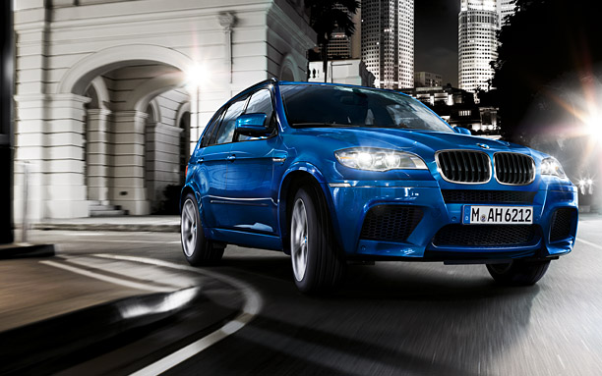
KIŞTAN BAHARA ALGİDA GÜNLERİ
BMW X5 M

Slide 30
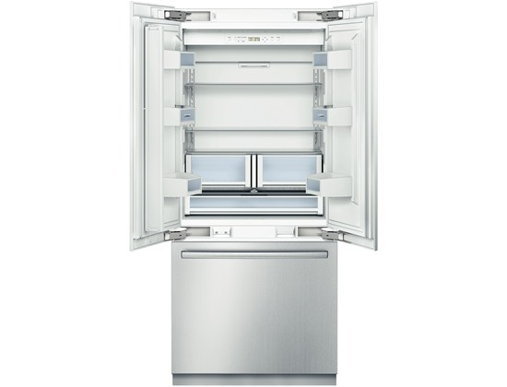
KIŞTAN BAHARA ALGİDA GÜNLERİ
BOSH ANKASTRE-TRİO BUZ DOLABI

Slide 31
KIŞTAN BAHARA ALGİDA GÜNLERİ
Etkinlik kapsamında Candan Erçetin ve Sezen Aksu etkinliğe katılan tüm herkese halk konseri verecek.
Etkinlik kapsamında Algida standlarında misafirlerin ayak üstü yiyebileceği Algida lezzetleri dağıtılacak.
Ayrıca etkinlikler sırasında Algida dondurmalarının doğal süt ve meyvelerden oluşan , kemikleri güçlendirici, bol vitamin içerme özelliklerini anlatan tanıtım filmi kurulan dev ekrandan aktarılıcak.

Slide 32
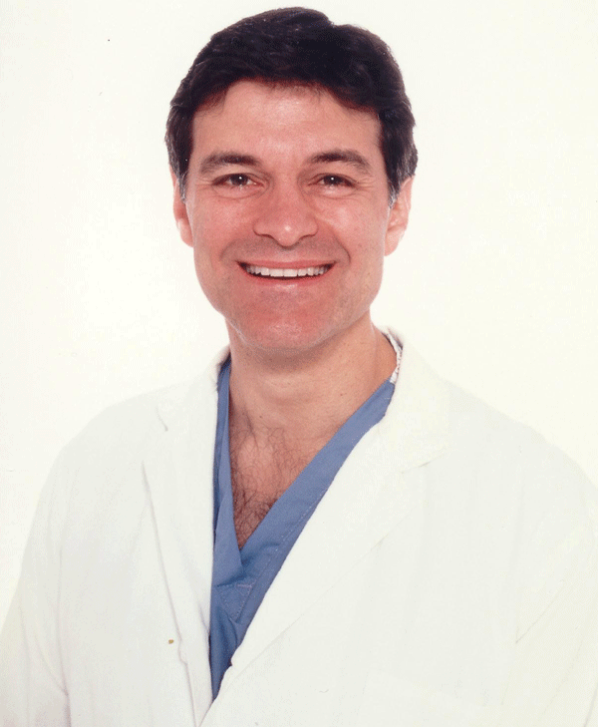
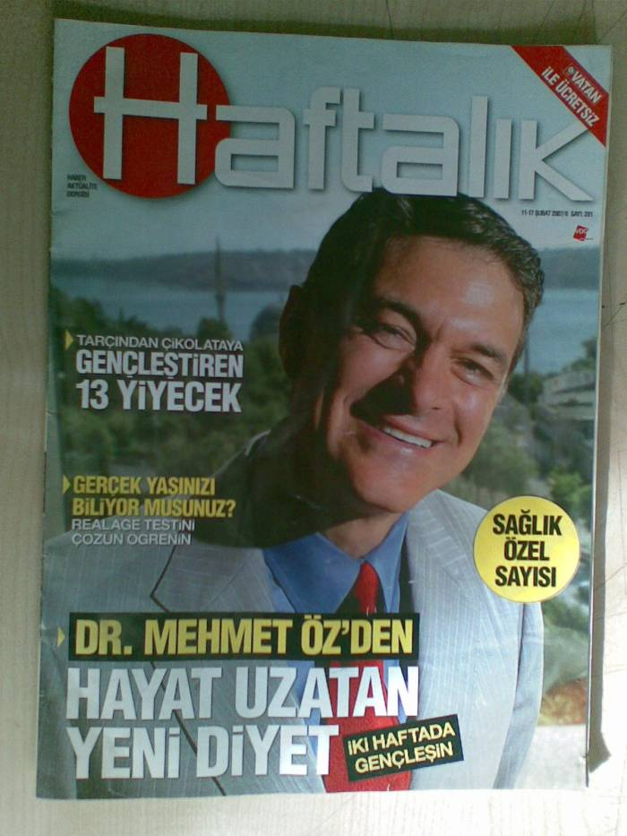
KIŞTAN BAHARA ALGİDA GÜNLERİ
Ünlü doktor Mehmet Öz tarafından dondurmanın kışın sağlıklı olduğuna ve yenmesi gerektiğine yönelik açıklamaları yine dev ekrandan gösterilicek.

Slide 33
ULUSLARARASI İSTANBUL GASTRONOMİ FESTİVALİ ANA SPONSORLUĞU
Algida, 2014-2015 yıllarında, her yıl şubat aylarında TÜYAP’ta düzenlenen International İstanbul Gastronomi Festivali’nin ana sponsorluğunu üstlenecek.
Gastronomi festivalinde üst yaşa daha çok hitap eden Algida’nın tahinli, kadayıflı, kestaneli dondurmaları festival esnasında yenilen yemekler sonrasında ikram edilecek.
Kurulan standlarda Algida lezzetleri katılımcılara ikram edilecek.

Slide 34
SÜRE
Ocak 2014-Nisan 2015 Tarihleri arasında sürecek pazarlama ve kurumsal odaklı halkla ilişkiler kampanyasıdır.

Slide 35
TEMEL İLETİŞİM ARAÇLARI VE TAKTİKLERİ
Basın toplantısı ile kampanyanın duyurulması, basın kitleri ile kampanya hakkındaki bilgilerin basın mensuplarına gönderilmesi.
Çeşitli radyo ve TV kanallarında kampanyayı anlatan reklamların yayınlanması.
Sosyal medya üzerinden (Twitter) ‘Algida’yı 4 mevsim tatmalıyım, çünkü:.. ‘ hashtagı adı altında Twitter’da gündem yaratılması.
‘Vedat Milör ile Tadı Damağımda ‘ adlı programda Algida lezzetlerine değinilmesi ve etkinliğin duyurulması.

Slide 36
TEMEL İLETİŞİM ARAÇLARI VE TAKTİKLERİ
‘Bunları Biliyor Muydunuz?‘ başlığı ile Algida lezzetlerinin sağlığa katkısını vurgulayan ve Algida hakkında bilgiler içeren broşürlerin basılması. Bu bilgilerin bilboardlarda yayınlanması.
Facebook sayfası üzerinden ‘Algida Dondurma Günler’ isimli facebook sayfası kurulacak. Bu sayfa üzerinden etkinlik hakkında tüm bilgiler duyurulacak.

Slide 37
TEMEL İLETİŞİM ARAÇLARI VE TAKTİKLERİ
Türkiye’nin çeşitli AVM ve hava alanlarında ‘Kışın Algida’yı Tadmanın Sağlıklı Olduğunu Biliyor muydunuz? ‘ başlığı ile security gates’lerde Algida hakkında bilgiler içeren ve etkinliği duyuran reklamların yeralması.
Etkinliğin reklam filminin etkinlikten önce sinema salonlarında film öncesi gösterilmesi.

Slide 38
BÜTÇE
Kıştan Bahara Algida Günleri için : 1,5 Milyon Dolar
Uluslararası İstanbul Gastronomi Festivali için : 200 Bin Dolar
Reklam ve tanıtım faaliyetleri için: 1 Milyon Dolar
TOPLAM= 2,2 Milyon Dolar

Slide 39
ÖLÇÜMLEME/DEĞERLENDİRME
“Kıştan Bahara Algida Günleri” etkinliğine ne kadar kişinin katıldığı belirlenecek. (Yaş, cinsiyet)
Yapılan anketlerle hedef kitlenin etkinliğe olan beğenisi ölçülecek.
Yazılı ve görsel basında “ Kıştan Bahara Algida Günleri” hakkında nasıl, nerede ve ne kadar haberin yayınlandığı belirlenecek.

Slide 40
ÖLÇÜMLEME/DEĞERLENDİRME
Kampanya sonunda yapılan anketler ile hedef kitlenin kışın Algida’yı tercih edip etmediği belirlenecek.
Twitter’da hashtaglerimizden Trends’ler kısmında ne kadar gündemde kaldığı belirlenecek.

Slide 41
UYGULAMA TAKTİK PLANI (PRUP)
VE
BASIN TOPLANTISI
Tarih: 05/01/2014
Saat: 14.00 – 16.00

Slide 42

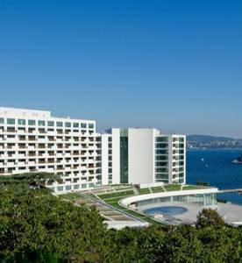
TOPLANTI YERİ: THE GRAND TARABYA HOTEL

Slide 43
BASIN TOPLANTISININ AMACI
“Algida ile Al Gıda, Sağlıklı Yaşa” sloganı adı altında, Kıştan Bahara Algida Günleri etkinliğinin basın mensupları aracılığı ile sosyal paydaşlara, hedef kitleye ve kamuoyuna duyurulması.

Slide 44
MESAJLAR
Algida içinde bulundurduğu %100 doğal süt ve doğal meyveler bakımından bol miktarda protein, kalsiyum ve vitamin zenginliklerine sahiptir, bu özelliklerinden dolayı dört mevsim sağlığa yararlıdır.
Sektöründe tartışmasız lider olan Algida kışın dondurma yemenin sağlıklı olduğunu vurguluyor. Ocak-Mart aylarında Türkiye’nin çeşitli illerinde yapılacak olan “Kıştan Bahara Algida Günleri” etkinliğini düzenliyor.

Slide 45
PRUP’UN HEDEF KİTLESİ
Posta Gazetesi Genel Yayın Yönetmeni: Rıfat Ababay
Sabah Gazetesi Köşe Yazarı: Mehmet Barlas
Milliyet Gazetesi Köşe Yazarı: Güngör Uras
Bugün Gazetesi Köşe Yazarı: Perihan Çakıroğlu
Habertürk Gazetesi Köşe Yazarı: Özlem Dalga
Hürriyet Gazetesi Köşe Yazarı: Mehmet Yaşin

Slide 46
PRUP’UN HEDEF KİTLESİ
Sofra Dergisi Editörü: Esra Düzdağ
Gurme Dergisi Yazarı: Tuğba Özay
Sofra Dergisi Yazarı: Neslihan Demir
Lezzet Dergisi Yazarı: Hilal Dokuyucu
E-kadın Dergisi Yazarı: Ayşe Tüter
Yemekname Dergisi Yazarı: Oktay Usta

Slide 47
BASIN MENSUPLARININ NASIL DÜŞÜNMESİNİ İSTİYORUZ ?
Algida insan sağlığına önem veriyor, toplumsal sorumluluk açısından bu önemli.
Kıştan Bahara Algida Günleri etkinliği basında haber olarak değinebileceğim bir konudur.
Kıştan Bahara Algida Günleri etkinliği gün içerisinde yoğun iş temposundan kurtulabileceğimiz eğlenceli ve keyifli bir etkinlik.

Slide 48
BASIN MENSUPLARINDAN BEKLENEN TUTUM
VE
DAVRANIŞ DEĞİŞİKLİĞİ
Basın mensuplarının %90’ının basın toplantısında değinilen mesaj ve enformasyonları çok iyi bir şekilde algılayıp, haber olarak yayınlamaları
Hedef kitlenin bu haberleri medya aracılığı ile görüp takip etmesi ve etkinliğimize katılması

Slide 49
KRİTİK BAŞARI FAKTÖRLERİ
Davet edilen medya mensuplarının %85’inin basın toplantısına katılımı ve etkinliğimizin medya aracılığı ile hedef kitlemize duyurulması
Basın toplatısının etkili ve başarılı bir biçimde sonuca ulaşması

Slide 50
KRİTİK RİSK FAKTÖRLERİ
Basın toplantısının düzenleneceği gün Algida hakkında, kurumun imajını ve itibarını zedeleyecek haberlerin medyaya yansıması
Basın toplantısına katılımın az olması
Önceden konuşması plânlanan basın sözcülerinin aksaklık yaşaması

Slide 51
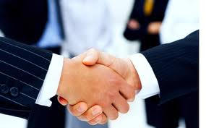
İÇ VE DIŞ MÜŞTERİ BİLGİLERİ

Slide 52
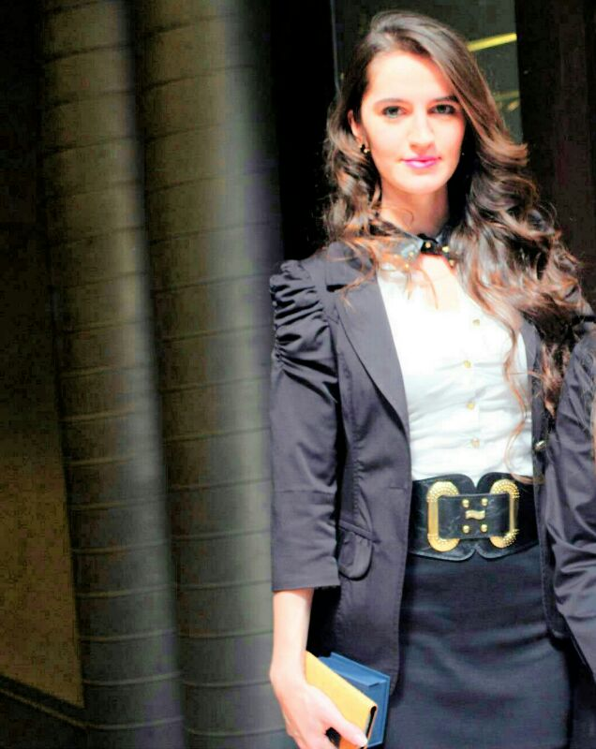
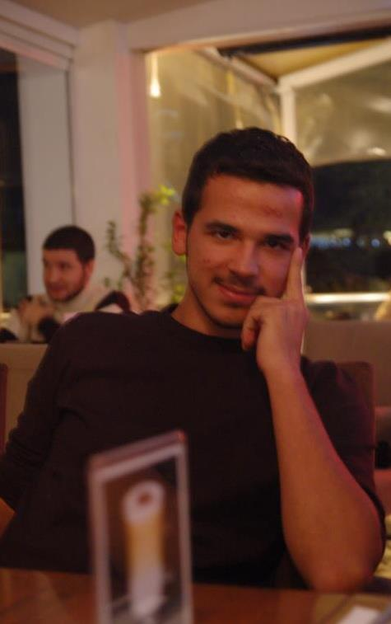
- Pr Şirketi: Mertafa İletişim Danışmanlık
-Proje Yönetmenleri:
- Mustafa Yılmaz mustafa@mertafa.com.tr
- Merve Şenoğlu merve@mertafa.com.tr

Slide 53
Sosyal Medya Ekibi:
Enes Çağlar
Rüveyda Al
Bayram Bulut
Danışman Editörler:
Sedat Arslan
Vedat Yıldız
- Algida Genel Müdürü: Ahmet Coşar
-Algida Pazarlama Direktörü: Leyal Eskin Yılmaz

Slide 54
PRUP’TAN SORUMLU KİŞİLER
Danışmanlar:
Ahmet Öztürk
Fatma Yıldız
Proje Yönetmenleri:
Merve Şenoğlu
Mustafa Yılmaz
Proje Asistanları:
Esin Erenoğlu
Mirsat Kılıç
Medya İlişkileri Yönetmeni: Ömer Taşlı
Kurumsal İletişim Yöneticisi ve Ekibi:
Damla Altun ve Ekibi

Slide 55
MEKAN DONANIM LİSTESİ
Algida ambleminin büyük bir maketi
Masa bayrakları
Yaka kartları
Ses ve ışık düzeni
Beyaz perde
Kayıt masası düzeni
Çiçek dekorasyonu
Yiyecek-içecek ikramı
Masa düzeni (konuşmacıların bardakları, su, peçete, çiçek, mikrofon, not defteri, kalem,laptop)

Slide 56
FAALİYET AKIŞ PLANI
8:00 - Basın mensuplarının önceden belirlenen güzergâhlardaki araçlarının hareket etmesi.
09.30 - 10.00 - Basın mensuplarının Damla Altun ve ekibi tarafından Grand Hotel Tarabya girişinde karşılanması, basın masasında kayıtların alınması, yaka kartları ve basın kitlerinin verilmesi, konukların salona davet edilmesi

Slide 57
FAALİYET AKIŞ PLANI
10.00 - 11.30 - Algida’nın Pazarlama Direktörü ve ekibinin masada yer alması, Algida Genel Müdürü Ahmet Coşar’ın Algida’nın tarihinden, dondurma sektöründeki konumundan bahsetmesi, Pazarlama Direktörü’nin kampanya hakkında bilgi vermesi, Kampanya yüzü olarak Vedat Milör’ün seçildiğini duyurması.
11.30 - 11.45 - Kampanya tanıtım filminin gösterilmesi
12.00 – 12.30 - Soru – cevap bölümü

Slide 58
FAALİYET AKIŞ PLANI
12.30 – 12.45 Geri bildirim için basın mensuplarına anketlerin dağıtılması ve toplanması.
13.00 Öğle yemeği için konukların davet edilmesi
13.45 Yemek sonrası Vedat Milör’ün Algida’nın lezzetlerini tatması ve davetlilere de dondurma ikram edilmesi ikram edilmesi

Slide 59
ALT YÜKLEYİCİLER
Organizasyon Şirketi: Bosphorus Team
Catering Şirketi: Catering Elegans
Hostes Kiralama: İnci Ajans
Servis Şirketi: Onur Turizm
Ses Işık: Demo – Ses Işık Sistemleri
Çiçek Şirketi: Aretia Çiçek

Slide 60
İLETİŞİM MALZEMELERİ LİSTESİ
Kampanya tanıtım DVD’leri ( basın kiti içerisinde )
Basın Kiti ( Konuşmacıların açıklamalarının konuşma metni )
Basın Bülteni
Algida Kataloğu
Broşürler
Toplantıya katılamayan basın mensuplarına elektronik bültenlerin gönderilmesi

Slide 61
PRUP BÜTÇESİ
Organizasyon Şirketi: 10.000 USD + KDV (Kredi kartı ile etkinlik günü ödeme yapılacak.)
Catering Şirketi: 5.000 USD + KDV ( Kredi kartı ile etkinlik ödeme yapılacak.)
Hostes Kiralama: 4.000 + KDV ( Etkinlikten bir gün sonra peşin ödenecek. )
Servis Şirketi: 1.000 USD ( Etkinlikten bir gün önce peşin ödenecek.)
Ses – Işık: 1.500 USD ( Etkinlik bir gün önce peşin ödenecek.)
Çiçek Şirketi: 1.000 USD ( Etkinlikten bir gün önce peşin ödenecek.)
Toplam: 22.500 USD + KDV

Slide 62
PRUP ÖLÇÜMLEME/DEĞERLENDİRME
Toplantı sonrasında konukların etkinliğe yönelik algıları, verilen mesaj ve bilgileri doğru bir şekilde takip edip etmediklerine yönelik bir anket yapılacak.
Basında çıkan haberlerin hedef kitle tarafından nasıl algılandığı, tutum ve davranış şeklinin yaşanıp yaşanmadığı medya analiz şirketince değerlendirilecek.
Değerlendirmelerin stratejik iletişim plânı hedeflerini ne şekilde etkilediğinin analizi yapılacak.

Slide 63
PRUP SONRASI RAPOR
Prup ile ilgili tüm bilgiler, basındaki haberlerin değerlendirilmeleri iç ve dış müşteriye yazılı bir rapor halinde sunulacaktır.

Slide 64
BİZİ DİNLEDİĞİNİZ İÇİN TEŞEKKÜR EDERİZ. ☺☺
MERVE ŞENOĞLU MUSTAFA YILMAZ

